Slide 1
Metody rozpočtování
Finance územních celků
MPR FIUC 2020

Slide 2
Rozpočtování
Základní otázka: „Jak co nejlépe využít zdroje, které má organizace k dispozici?“
alokuje zdroje na veřejné služby a projekty
může pomoci stanovit cíle
může pomoci zlepšit výkon organizace
otázka odpovědnosti vůči veřejnosti

Slide 3
Rozdíly v rozpočtování vlády a soukromého sektoru

Slide 4
Nabídkový systém veřejné správy
nedostatečné zohlednění potřeby občana jako „zákazníka“ veřejné správy, jako plátce a uživatele veřejných statků a veřejných služeb
veřejná správa jako „relativně autonomní“ systém bez ohledu na prověření skutečného účelu svých činností ve vztahu ke skutečným potřebám občanů.

Slide 5
Poptávkový systém veřejné správy (1)
identifikace aktuálních potřeb společnosti
přímé vyjádření
nepřímé vyjádření
zohlednění potřeby těch, co ještě nevstupují do pole veřejné volby (příští generace) popř. jsou z tohoto pole vyloučeni (marginalizovaní jedinci a skupiny obyvatel)

Slide 6
Poptávkový systém veřejné správy (2)
indikátory a mechanismy - identifikace dílčích zájmů + transformace v zájmy veřejné
strategické myšlení a plánování
výkonnostní audity
promítnutí definovaných veřejných zájmů do cílů jednotlivých veřejných politik

Slide 7
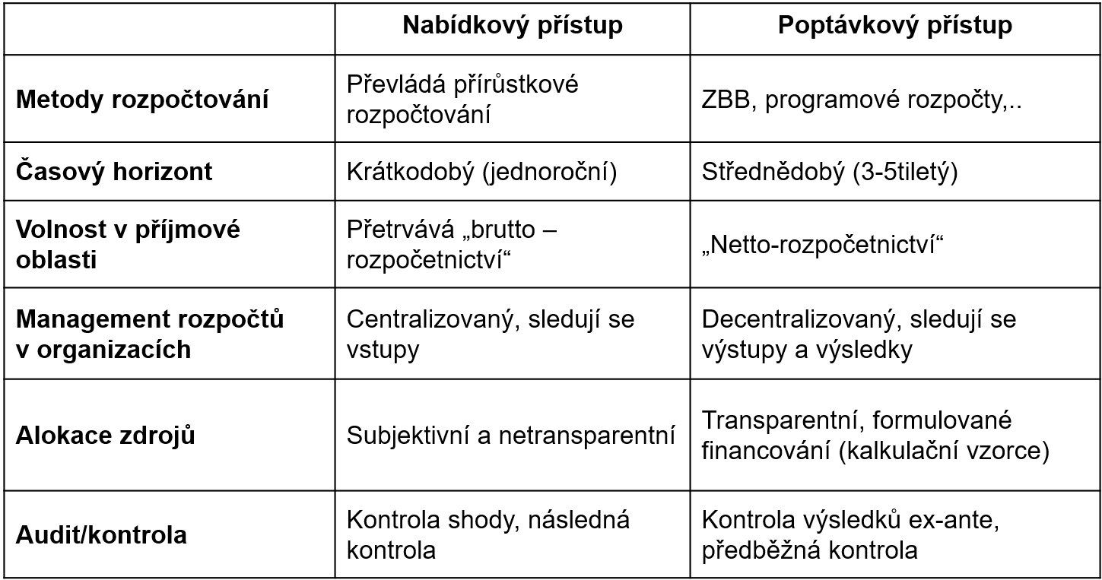
Nabídkový a poptávkový přístup k tvorbě veřejného rozpočtu

Slide 8
V současné praxi převažuje nabídkový přístup k tvorbě rozpočtu. Dominující metodou tvorby rozpočtu je přírůstková metoda.

Slide 9
Metody rozpočtování
TRADIČNÍ ZPŮSOBY TVORBY ROZPOČTŮ
přírůstkový způsob
limitovaný rozpočet
ALTERNATIVNÍ ZPŮSOBY TVORBY ROZPOČTŮ
Změna formátu rozpočtu
metoda performance budgeting – rozpočtování zaměřené na výkon
metoda programového rozpočtování (Planned Programmed Budgeting System – PPBS)
Změna struktury rozpočtového procesu
metoda nulové základny (Zero-Based Budgeting, ZBB)
management na základě řízení cílů (Managemet by Objectives)
cílované rozpočtování (Target based budgeting)

Slide 10
Položkové inkrementální rozpočtování
Změny vnějšího prostředí
Rozpočet (t – 1) +/- Rozpočet v roce (t)
Změny vnitřního prostředí

Slide 11
Výhody a nevýhody tradičního rozpočtování
Výhody
Nevýhody
Jednoduchost
Rychlost
Pozornost zaměřená na vstupy
Nevypovídá o tom, čeho mělo být vynaložením výdajů dosaženo ve vztahu k zabezpečovaným službám.
Roztříštěnost
Vychází z minulých rozhodnutí
Krátkodobá orientace
Neschopnost reakce na změny
Motivuje k utrácení
Nepostihuje priority

Slide 12
Důsledky tradičního rozpočtování
Požaduj víc, než potřebuješ. Tvůj požadavek bude určitě krácen.
Utrať všechny zdroje, které máš k dispozici. Když ušetříš riskuješ snížení limitu v následujícím období.
Lobuj za přidělení dodatečných zdrojů celé rozpočtové období.

Slide 13
Proč je to v ČR téměř jediný způsob rozpočtování?
Změna finančního řízení nebyla při reformách prioritou
Byrokracie a politické špičky neměly zájem na přejímání a modifikování zahraničních přístupů
Nedostatek místních zkušeností

Slide 14
Rozpočtové inovace
Změna struktury rozpočtového procesu
(ZBB, TBB)
Změna formátu rozpočtu
(Performance B, Programme B (či PPBS))
Zdůrazněna je řídící a plánovací funkce rozpočtu.

Slide 15
Řídící a plánovací funkce rozpočtu
Dlouhodobější horizont rozpočtování
Snaha o vyjádření cílů – záměrů – priorit
Důraz na kvalitu poskytovaných služeb

Slide 16
Výkonově orientované rozpočtování
posun od rozpočtování zaměřeného na kontrolu výdajů k rozpočtování založenému na řízení výsledků
snaží se reagovat na základní omezení položkového rozpočtování
⇨

Slide 17
Výkonově orientované rozpočtování
tlak na kvalitu fungování organizace
dva základní úkoly rozpočtu
zabezpečit zdroje
definovat cíle a ukazatele jejich hodnocení
rozpočtový proces, v němž jsou zdroje přímo spojeny s konkrétními, měřitelnými výstupy

Slide 18
Výkonově orientované rozpočtování může přinést odpovědi na otázky
Co chceme, aby naše organizace zabezpečovala? Co chceme, aby bylo učiněno v dané oblasti?
Jaké jsou základní podmínky, za kterých mohou být tato naše očekávání splněna?
Co je třeba učinit, aby byly tyto základní podmínky vytvořeny?
Jak zjistíme, že jsme je vytvořili?
Kolik a jak bude třeba vydat prostředků k tomu, aby byly naše cíle naplněny?

Slide 19
Manažerská odpovědnost
S manažery je sjednána kvalita výkonu a jsou definovány zdroje.
Prostředky rozpočtu jsou potom vynakládány tak, aby bylo stanovených cílů dosaženo.
Hodnocení dosahování ukazatelů výkonu slouží k realizaci zodpovědnosti manažerů.

Slide 20
Cíle výkonně orientovaného rozpočtování
vytvořit plán činnosti organizace, který zajistí dodržení celkových částek rozpočtu příjmů a výdajů
zajišťovat prostředí pro srovnávání nákladů a kvality poskytovaných služeb
zajistit průběžné hodnocení, zda cíle, kterých se snaží organizace dosahovat, jsou naplňovány

Slide 21
Obsah výkonně orientovaného rozpočtu
vstupy
výstupy (výkony)
výsledky

Slide 22
Vstupy
průměrné náklady na jednotku výkonu při dané kvalitě
analýza marginálních nákladů

Slide 23
Výstupy (výkony)
přímé výsledky jednotlivých politik obce

Slide 24
Výsledky
přímé efekty toho, že se daná služba realizuje
cíl při zabezpečování veřejných služeb
Někdy se též rozlišují dopady realizace politik

Slide 25
Ukazatel výkonu
měřítko, pro které máme dostupná data a které nám podává informace o tom, zda je našich cílů při zabezpečování veřejných služeb dosahováno a do jaké míry

Slide 26
1. Výkonové ukazatele mohou být seskupeny podle linie
- poptávka
- pracovní činnosti
- výstupy
- výsledky
- dopady

Slide 27
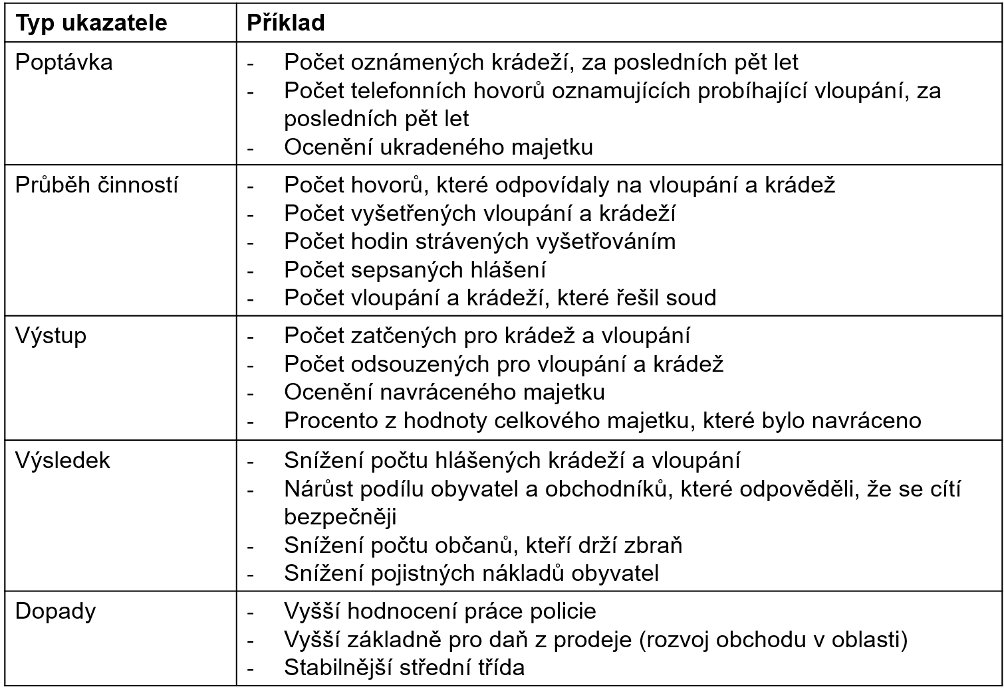

Slide 28
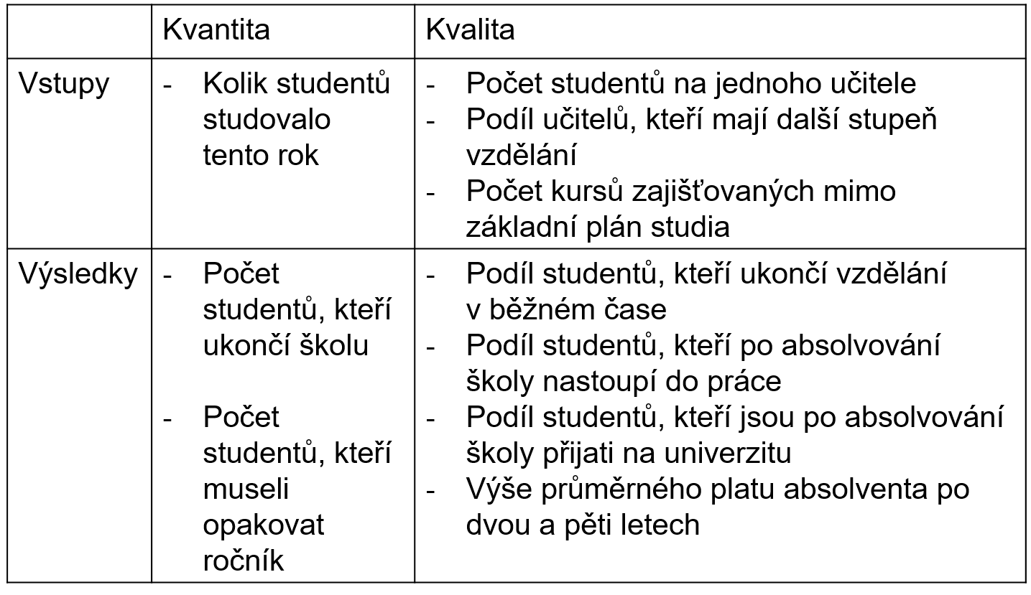
2. Rozpočet v ukazatelích kvantity a kvality

Slide 29
třetí možností je sledování produktivity, tedy nákladů na jednotku výkonu
organizace může využívat i kombinace těchto tří přístupů

Slide 30
Definované ukazatele by měly být:
Zvládnutelné
Logicky provázané
S dostatečnou vypovídací schopností
Stabilní
Politicky věrohodné

Slide 31
Zavádění výkonového rozpočtování v organizaci
Hlavní fáze:
definování ukazatelů výkonu,
vytvoření provázanosti mezi ukazateli výkonu a alokací rozpočtových prostředků,
vytvoření systému zpráv o dosahování stanovených výkonů,
ustanovení celého procesu.

Slide 32
METODY STŘEDNĚDOBÉHO PROGNÓZOVÁNÍ

Slide 33
Metody ovlivňující kvalitu zpracování RV
metody střednědobého prognózování
rozpočtové postupy podporující víceleté rozpočtování
výkonově orientované rozpočtování

Slide 34
Metody střednědobého prognózování
expertní metoda
techniky časových řad
deterministické techniky
ekonometrické prognózování

Slide 35
Metody se liší:
komplexnost,
nákladnost,
Kvalita a přesnost informací.

Slide 36
Expertní metoda
Odhady příjmů a výdajů tvoří expert, popř. tým expertů
Jeden expert
Skupina expertů při panelové diskusi

Slide 37
Expertní metoda
Výhoda:
relativně nízká nákladnost a získané odhady mohou být stejně přesné jako při užití více komplexních modelů
volení zástupci obce vidí takovou projekci jako více reálnou a místní podnikatelé získají představu o ekonomických problémech, které obec řeší

Slide 38
Expertní metoda
Nevýhoda:
může být problematické určit, z jaké příčiny byly předpovědi přesné, či proč se experti ve svých odhadech mýlili
je problematické předvídat důsledky změn zapříčiněných vnějšími faktory
tato metoda je zpravidla méně přesná v dlouhodobějším časovém horizontu

Slide 39
Techniky časových řad
Vychází z minulých hodnot P či V jako základny pro tvorbu odhadů.
Na základě analýzy minulého vývoje, se vytváří budoucí trend vývoje vybraných položek rozpočtu obce.
Jednotlivé metody se liší ve své komplexitě a požadavcích na používaná data.
Při jejich využívání jsou zpravidla ignorovány jiné faktory než faktor času.

Slide 40
Techniky časových řad
Výhoda:
☑ relativně snadno uchopitelné pro uživatele, mohou pomoci rychle vytvořit
krátkodobé předpovědi.
☒ nepředpoví však změnu trendu ➢ neberou v úvahu změny v místní ekonomice
Komplexnější metody jsou často značně náročné na používaná data (např. ARIMA model).
Nevýhoda:
neschopnost zohlednit účinky ekonomických a politických změn.

Slide 41
Deterministické techniky
Vychází ze znalosti vztahů mezi jevy, které ovlivňují výši P či V obce
předpovědi vývoje a odhad dopadů na P a V rozpočtu
i několik proměnných
Předpoklad úrovně zabezpečované služby a předpoklad kombinace zdrojů k zabezpečení jednotky služby
někdy je namístě se nezabývat průměrnými hodnotami, ale hodnotami mezními.
Vhodné zejména pro předpovědi výše výdajů
Tvůrci předpovědí by měli důkladně zkoumat předpoklady, z kterých předpověď vychází.
.

Slide 42
Ekonometrické prognózovaní
Model je založen na projekcích vztahů mezi chováním různých veličin.
Pracuje s proměnnými, které ovlivňují výši P a V a vyjadřuje dopady jejich změn.
Odvozuje se z teoretických předpokladů, a proto je možné při předpovědi hodnotit jejich vhodnost či selhání a poznat jejich příčiny.

Slide 43
Ekonometrické prognózovaní
Model regresní analýzy - kroky:
Určit pro danou položku příjmů či výdajů, které proměnné jsou vhodné proto, aby byly zvoleny za nezávislou (příčinnou) proměnnou.
Získat historická data.
Odhadnout statistický vztah mezi závisle proměnnou a nezávisle proměnnou.
Získat předpověď vývoje nezávisle proměnné.
Vložit tyto předpokládané hodnoty do regresní analýzy a pomocí ní získat odhady požadovaných položek příjmů či výdajů.
Metoda je vhodná zejména pro předpovědi výše příjmů.

Slide 44
Ekonometrické prognózovaní
Výhoda:
umožňuje definovat několik nezávisle proměnných, které predikci ovlivňují, a odhady provádět např. za předpokladu, že se mění pouze jedna z nich a ostatní zůstávají konstantní.
umožňuje určit, zda je pozorovaná závislost mezi proměnnými ve skutečnosti statisticky významná.
umožňuje rozhodnout, zda je vazba mezi proměnnými dostatečně stabilní, aby bylo možné provést odhady místních příjmů.

Slide 45
Ekonometrické prognózovaní
Je třeba zvažovat řadu faktorů, které mohou mít vliv na výsledky analýzy. Při práci s daty je třeba zhodnotit podmínky, ze kterých hodnoty vychází a neměnit metodiku jejich sběru.
Nevýhoda:
Problematické předvídání budoucího vývoje nezávislé proměnné. Chyba v tomto kroku ovlivní výsledek celého procesu.
Nákladnost.

Slide 46
Děkuji za pozornost.

